Slide 1

Desvendando a Modelagem de Domínio com SAP CAP
Transformando a Intenção de Negócio em Aplicações Robustas com CDS (Baseado no CAP Cookbook 2: Domain Modeling).

Slide 2
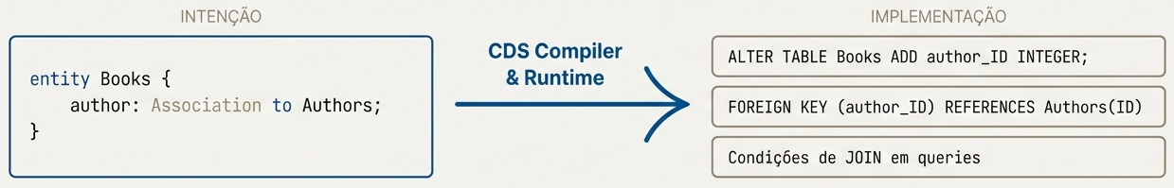
O PRINCÍPIO FUNDAMENTAL: FOCO NA INTENÇÃO
Capture a Intenção, Não a Implementação (O Quê, não Como)
Modelos Concisos: Modelos de domínio em CDS devem ser concisos, compreensíveis por humanos e focados no que o negócio precisa.
Implementações Genéricas: A complexidade da implementação (o 'como', ex: ALTER TABLE, FOREIGN KEY, JOINs) é delegada a implementações genéricas e otimizadas fornecidas pelo framework CAP.
Evolução Consistente: Isso não só mantém os modelos limpos, mas também permite que o CAP forneça as melhores implementações possíveis para cada cenário.

Slide 3

Nosso Ponto de Partida: Uma Livraria
Objetivo Principal: Queremos criar uma livraria que permita aos usuários navegar por Livros e Autores.
Navegação Bidirecional: Os usuários devem poder navegar de Livros para seus Autores e vice-versa.
Classificação: Os livros são classificados por Gênero.

Slide 4
O Primeiro Rascunho: Traduzindo Requisitos em Entidades
O primeiro passo é mapear os substantivos do nosso domínio para entidades no CDS. Definimos as estruturas de dados essenciais.
Mapeamento de Substantivos
Entidade Books: Armazena `title`, `descr` e `genre` usando o aspecto `cuid` para chave primária UUID.
Entidade Authors: Armazena os dados do autor (`name : String`) com chave canônica `cuid`.
Tipo Customizado Genre: Definido como `String enum` com valores `Mystery`, `Fiction` e `Drama`.
No arquivo `db/schema.cds`
// No arquivo db/schema.cds
using { cuid } from '@sap/cds/common';
entity Books : cuid {
title : String;
descr : String;
genre : Genre;
// Como conectar ao autor?
}
entity Authors : cuid {
name : String;
}
type Genre : String enum {
Mystery; Fiction; Drama;
}

Slide 5
Criando Conexões com Associações Gerenciadas
O Elo Perdido: 'Como um Livro se relaciona com seu Autor?' Em vez de gerenciar chaves estrangeiras manualmente, declaramos a relação conceitual.
Antes (Sem Associação)
Depois (Modelo Evoluído com Intenção)
// Modelo Evoluído
entity Books : cuid {
title : String;
descr : String;
genre : Genre;
author : Association to Authors; // <- Intenção!
}
entity Authors : cuid {
name : String;
books : Association to many Books
on books.author = $self;
}
// No arquivo db/schema.cds
using { cuid } from '@sap/cds/common';
entity Books : cuid {
title : String;
descr : String;
genre : Genre;
// Como conectar ao autor?
}
entity Authors : cuid {
name : String;
}
O CAP cuida dos detalhes da implementação, como a criação da coluna author_ID e a gestão das condições de junção (join).

Slide 6
O Poder dos Aspectos: Resolvendo Problemas Comuns
Aspectos são blocos de construção reutilizáveis que encapsulam funcionalidades comuns. Eles mantêm nossos modelos de domínio limpos e focados.
O Jeito Manual (Problema)
Preciso de chaves primárias únicas e universais e campos de auditoria em todas as entidades:
Com Aspectos CAP (Solução)
Use `cuid` para chaves e `managed` para auditoria a partir de `@sap/cds/common`:
entity Books {
key ID : UUID; // Manual
createdAt : Timestamp; // Manual
createdBy : User; // Manual
modifiedAt : Timestamp; // Manual
modifiedBy : User; // Manual
title : String;
// ...
}
using { cuid, managed } from '@sap/cds/common';
entity Books : cuid, managed {
title : String;
// ...
}
Uma única linha (`: cuid, managed`) substitui cinco linhas de código repetitivo e propenso a erros, além de adicionar comportamento automático.

Slide 7
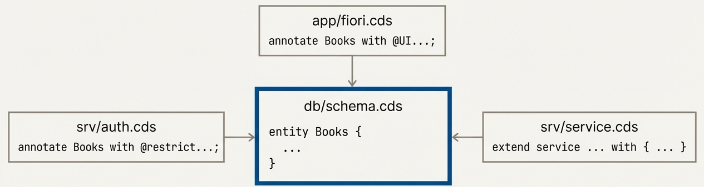
Arquitetura Limpa com Separação de Responsabilidades
Aspectos são a chave para decompor modelos. O domínio principal permanece puro, enquanto preocupações secundárias são aplicadas em arquivos separados.
db/schema.cds (Domínio Puro)
entity Books {
...
}
app/fiori.cds & srv/auth.cds
annotate Books with @UI...;
annotate Books with @restrict...;
srv/service.cds (Extensões)
extend service ... with { ... }
O modelo de domínio principal fica intocado. Outras camadas adicionam seus próprios metadados e comportamentos de forma não invasiva.

Slide 8
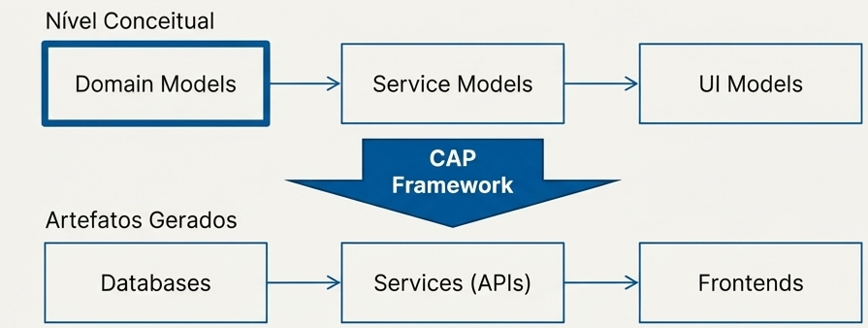
O Modelo de Domínio como a Fonte da Verdade
Nível Conceitual → Artefatos Gerados: Domain Models → Service Models → UI Models alimentam o CAP Framework para gerar Databases, Services (APIs) e Frontends.
Artefato Executável: O modelo de domínio em CDS não é apenas documentação. É um artefato executável que o framework CAP utiliza para gerar automaticamente a persistência do banco de dados, as definições de serviço base e as anotações para a UI.
"O modelo que você define é o modelo que você executa. Menos lacunas, menos código de cola, mais consistência."

Slide 9
Aprofundando: Entidades e Chaves Primárias
Vamos formalizar os blocos de construção fundamentais do nosso modelo de dados.
Entidades
Estruturas com elementos nomeados e tipados que possuem uma identidade única:
Chaves Primárias (`key`)
Elementos marcados com a palavra-chave `key` que identificam unicamente uma instância da entidade.
Prefira chaves simples e técnicas: Evite chaves compostas por múltiplos campos de negócio.
Use chaves canônicas: `key ID: UUID;` é o padrão ouro. O aspecto `cuid` de `@sap/cds/common` simplifica isso.
Imutabilidade: Chaves primárias nunca devem mudar após a criação.
entity Books : cuid {
title : String;
stock : Integer;
}
using { cuid } from '@sap/cds/common';
entity Authors : cuid { ... }

Slide 10
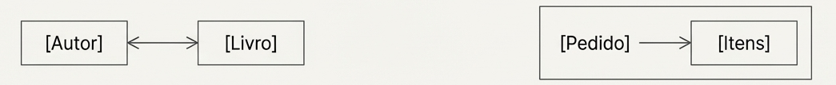
Aprofundando: A Cola do Modelo – Associação vs. Composição
A escolha entre `Association` e `Composition` define o ciclo de vida e a posse dos dados, impactando diretamente o comportamento da aplicação (ex: exclusões em cascata).
Associação (Ciclos Independentes): Uma relação entre entidades com ciclos de vida independentes. Uma pode existir sem a outra. Ex: Um `Livro` está associado a um `Autor` (`[Autor] <-> [Livro]`). Se o livro for deletado, o autor continua existindo.
Composição (Relação de Posse): As partes pertencem ao todo e não existem sem ele. Ex: Os `Itens` de um `Pedido` são uma composição do pedido (`[Pedido] -> [Itens]`). Se o pedido for deletado, seus itens também são.
Analogia: Seu braço é uma composição do seu corpo. Seu celular é uma associação com você, pois amanhã ele pode pertencer a outra pessoa.

Slide 11
Criando Modelos Elegantes: Melhores Práticas de um Mestre
Dicas do Domain Modeling Cookbook para criar modelos que são robustos, fáceis de manter e compreender.
KISS (Keep It Simple, Stupid)
Prefira modelos planos e evite estruturas aninhadas desnecessariamente:
Convenções de Nomenclatura & Concisão
Entidades em Plural e Capitalizados: Ex: `entity Books`.
Elementos em singular e minúsculos: Ex: `element title`.
Evite redundância: Use `Authors.name` em vez de `Authors.authorName`.
Prefira uma palavra: Use `address` em vez de `addressInformation`.
// Bom:
entity Contacts {
firstname: String;
lastname: String;
}
// Ruim:
entity Contacts {
personData: {
name: { first: String; last: String; }
}
}

Slide 12
Nosso Modelo Final: Juntando Todas as Peças
Este é o nosso modelo de domínio da livraria, aplicando todos os princípios: entidades, tipos, associações, aspectos e melhores práticas.
5 Elementos Essenciais do Modelo
(1) Aspectos: Entidades com chaves canônicas (`cuid`) e auditoria (`managed`).
(2) Localização: Elementos marcados como `localized` para internacionalização.
(3) Associação: Relação gerenciada para uma conexão limpa entre `Books` e `Authors`.
(4) Backlink: Navegação bidirecional, de `Authors` de volta para `Books`.
(5) Reuso: Entidade simples (`Genres`) usada como uma lista de códigos.
Código Completo (`db/schema.cds`)
namespace my.bookshop;
using { cuid, managed } from '@sap/cds/common';
entity Books : cuid, managed { // (1)
title : localized String(111); // (2)
descr : localized String(1111);
author : Association to Authors; // (3)
stock : Integer;
price : Decimal(9,2);
genre : Association to Genres;
}
entity Authors : cuid, managed {
name : String(100);
books : Association to many Books on books.author = $self; // (4)
}
entity Genres : cuid { // (5)
name : String; descr : String;
}

Slide 13
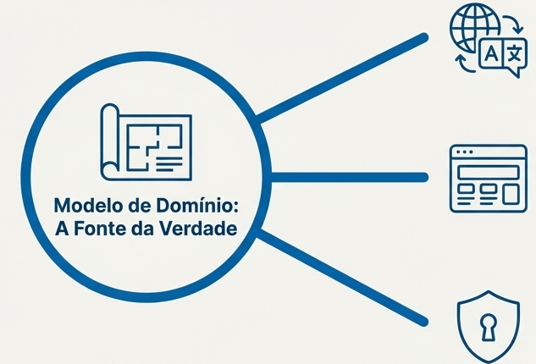
O Ecossistema em Ação: Onde o Domínio Encontra a Função
Um modelo de domínio robusto é o alicerce que simplifica drasticamente a implementação de funcionalidades complexas.
Modelo de Domínio: A Fonte da Verdade
O framework CAP utiliza os metadados do seu modelo para automatizar tarefas críticas de ponta a ponta.
Funcionalidades Automatizadas pelo Modelo
Tradução (`localized`): A palavra-chave `localized` gera automaticamente tabelas `.texts` e lógica de fallback de idioma. (Fonte: Cookbook 10)
UI Fiori (`@UI`): Anotações `@UI` estendem o modelo para gerar UIs ricas e consistentes sem código de frontend. (Fonte: Cookbook 7)
Autorização (`@restrict`): Anotações `@restrict` no modelo definem regras de acesso a dados que são aplicadas automaticamente. (Fonte: Cookbook 2)

Slide 14
Lições Essenciais da Modelagem de Domínio com CAP
Quatro princípios para levar com você em sua jornada de desenvolvimento com CAP.
Princípios 1 e 2
1. Foco na Intenção, não na Implementação: Sempre se pergunte 'O quê?' e não 'Como?'. Deixe o framework otimizar. A concisão do seu modelo é um indicador de sucesso.
2. Aspectos são Seus Melhores Aliados: Use `cuid`, `managed` e crie seus próprios aspectos para eliminar código repetitivo, manter seu domínio principal limpo e garantir consistência.
Princípios 3 e 4
3. O Domínio é a Única Fonte da Verdade: Trate seu modelo CDS como o coração da sua aplicação. Ele alimenta a base de dados, os serviços e a interface do usuário, garantindo alinhamento total.
4. Adote as Melhores Práticas desde o Início: Modelos planos, nomenclatura consistente e chaves canônicas são a base para aplicações escaláveis e de fácil manutenção.

Slide 15
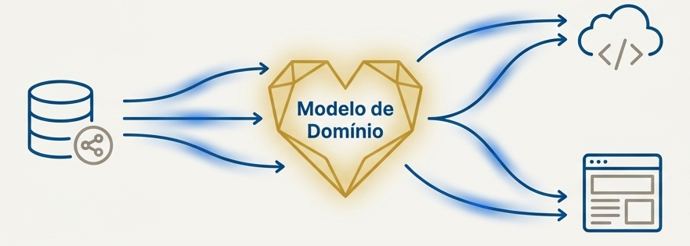
O Modelo de Domínio é o Coração da Sua Aplicação
Decisão Arquitetônica Mais Impactante: Investir tempo em um modelo de domínio limpo, expressivo e focado na intenção não é um luxo, é a decisão arquitetônica mais impactante que você pode tomar em um projeto CAP.
Retorno Contínuo: Ele paga dividendos em cada etapa do ciclo de vida do desenvolvimento, da persistência de dados à experiência do usuário final.
Pense no Domínio. O Resto se Seguirá.

